Slide 1
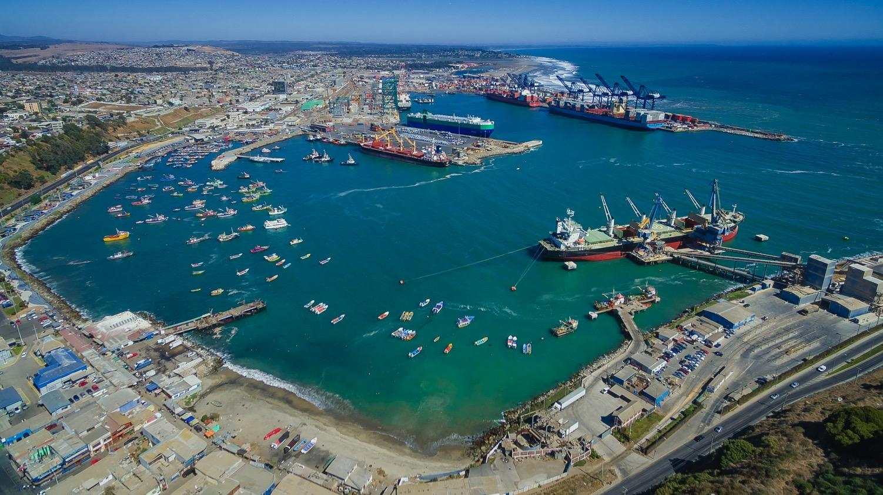
Consejo de Coordinación Ciudad Puerto
Mayo 2020
Notes:
Saludo protocolar a autoridades y asistentes.

Slide 2
6.a Estudio de Impacto Ambiental Proyecto Puerto Exterior

Slide 3
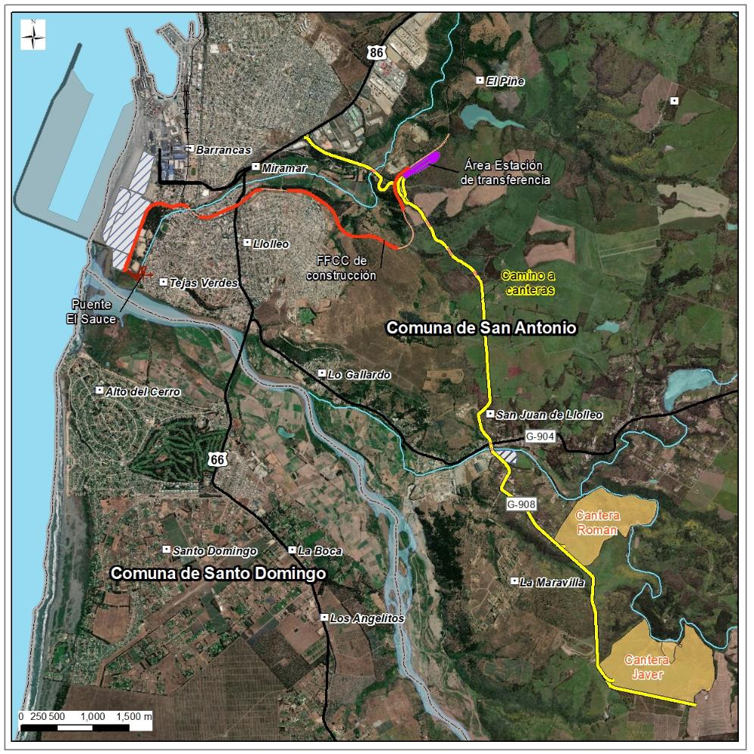
Estudio de Impacto Ambiental (EIA)
ÁREA PORTUARIA
ÁREA TRANSPORTE Y VIALIDAD
ÁREA CANTERAS
‹#›

Slide 4
Estudio de Impacto Ambiental de Proyecto Puerto Exterior
Área de influencia y Línea de Base: 48 elementos del medio ambiente. Descripción detallada: 30 de ellos.
Evaluación de impactos: Identificación de 69 potenciales impactos. Trece (13) impactos significativos.
Plan de medidas: Tres (3) medidas de mitigación y diez (10) medidas de compensación.
Plan de seguimiento: Trece (13) planes de seguimiento ambiental.
Plan de cumplimiento normativo: Incluye 15 PAS y un (1) pronunciamiento ambiental.
Compromisos Ambientales Voluntarios: Trece (13) Compromisos Ambientales Voluntarios.
Acciones previas: Proceso de Participación Ciudadana Anticipada sobre nueve (9) grupos de interés.
Mano de obra: Peak construcción 2.260 Trabajadores. Operación 2.000 Trabajadores permanentes.
Plazo: 11 meses (junio 2019 a abril 2020).
Número de capítulos: 20 capítulos; 1 resumen ejecutivo; 126 anexos técnicos.
Presentación: 30 volúmenes (archivadores), sumando un total de 13.900 páginas.
Equipo de trabajo:
Consultor del EIA: Jaime Illanes & Asociados, 63 profesionales y 16 empresas externas.
Contraparte técnica: PRDW, 17 profesionales; ECOS y VGC Abogados.
EPSA: diversas áreas y unidades además de los 5 profesionales de Puerto Exterior.
‹#›

Slide 5
PRÓXIMOS PASOS DEL PROCEDIMIENTO DE EVALUACIÓN AMBIENTAL
Próximos pasos y Participación Ciudadana Formal
Resolución de admisibilidad: Se obtuvo la resolución de admisibilidad el viernes 08 de mayo.
Resolución del SEA por contexto de pandemia: Suspensión de plazos del procedimiento de evaluación ambiental hasta el 31 de mayo.
Reanudación de la tramitación ambiental: Si los plazos de suspensión no se prorrogan, el SEA debe reanudar el proceso de evaluación a partir del primero de junio.
PARTICIPACIÓN CIUDADANA FORMAL:
Publicación del Extracto: Publicación en el D.O. y en un diario de circulación Nacional o Regional dentro de los 10 días hábiles luego de reactivado el proceso (hasta el 12 de junio aprox. si se retoma el 31/mayo).
Aviso radial: Aviso en radioemisora local por cinco días (luego de publicado el extracto).
Derecho a acceder y conocer el expediente: Expediente electrónico y en papel (completo) queda disponible para el público.
Reuniones con la comunidad: El SEA realizará reuniones y actividades para la participación informada de la comunidad.
Derecho a formular observaciones y obtener respuesta fundada: Toda persona natural o jurídica podrá formular observaciones al proyecto. Plazo: 60 días hábiles.
Las observaciones son evaluadas técnicamente y deben ser consideradas en el Informe de Evaluación y la RCA que emite el SEA, debiendo dar respuesta a quienes formularon las observaciones.

Slide 6
6.b Puerto San Antonio y operación en Pandemia Covid-19

Slide 7
Antecedentes
En nuestro Puerto tenemos 2.000 trabajadores portuarios.
Aproximadamente hay otros 2.000 empleados de agencias de aduana, transportistas, personal de fiscalización y otros funcionarios ligados directa o indirectamente a la actividad portuaria.
A comienzos de 2020 y al mirar y analizar lo que estaba ocurriendo en otros países del mundo (Asia-Europa), Puerto San Antonio elaboró e implementó un Plan de Acción que básicamente tuvo 2 cursos de acción:
Coordinación con los 3 concesionarios (STI, DP World San Antonio y Puerto Panul) para la implementación de un plan de prevención activo para los trabajadores portuarios.
Mantención de las operaciones con un alto estándar de seguridad pensando en todos los actores que forman parte de la cadena logística (COLSA)
Ciudad-Puerto: En paralelo, se comenzaron a planificar y ejecutar una serie de acciones en la comunidad asumiendo un rol activo y de colaboración con la autoridad y distintas organizaciones sociales.
Asumimos que para enfrentar la pandemia debíamos ejercer un rol activo con nuestra comuna y sus habitantes.

Slide 8
Principales acciones
COMUNIDAD
Sanitización de edificios y espacios públicos:
Hospital Claudio Vicuña
Recinto Penitenciario de la Provincia
Centro de salud de localidades rurales: Malvilla, Leyda, Aguas Buenas.
Mercado de San Antonio
Terminal de buses
Principales calles de la comuna
Sanitización de dos caletas de pescadores artesanales.
Adicionalmente se sanitizaron los vehículos de las personas que trabajan en distintos mercados de la comuna.
Entrega de buzos sanitarios para personal de salud.
Campañas informativas promoviendo y reiterando las medidas de prevención y cuidado personal.

Slide 9
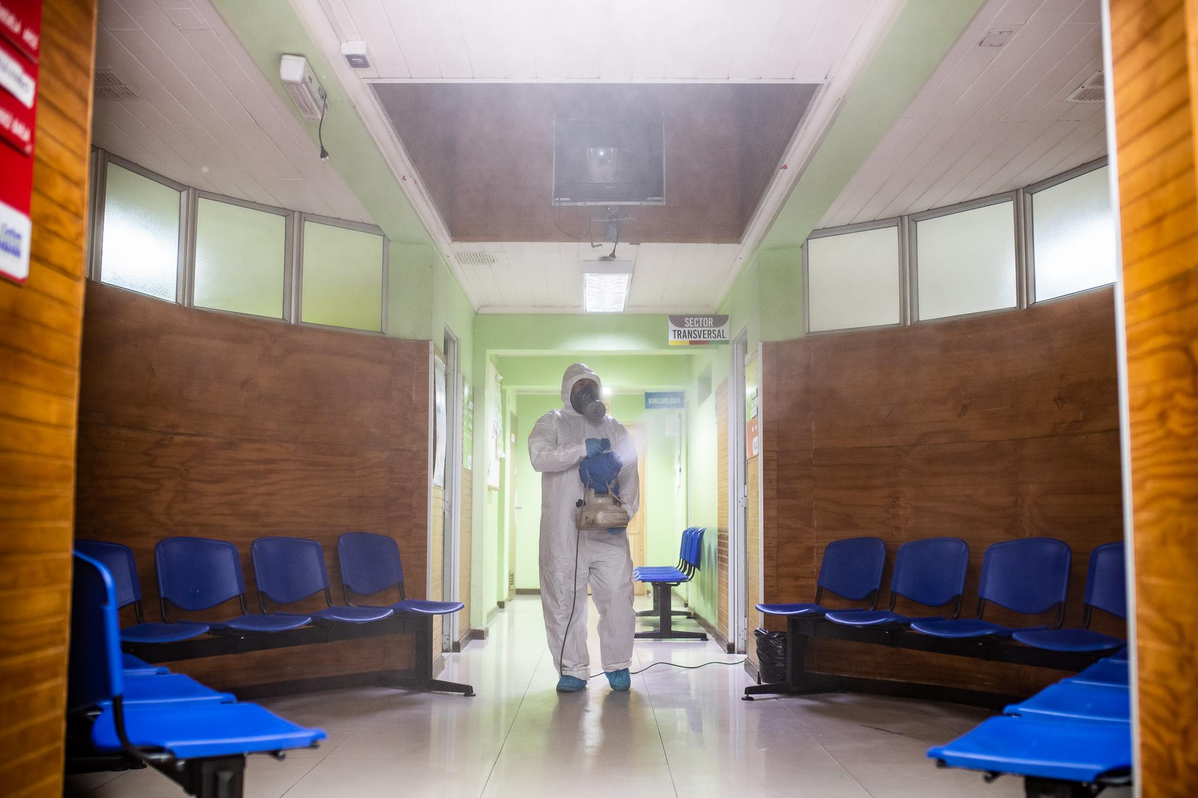
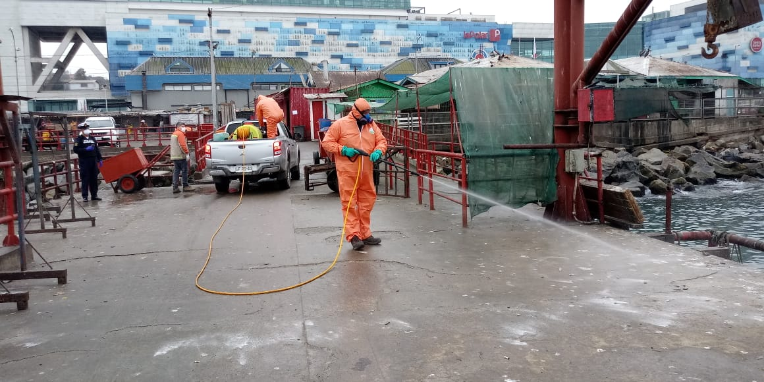
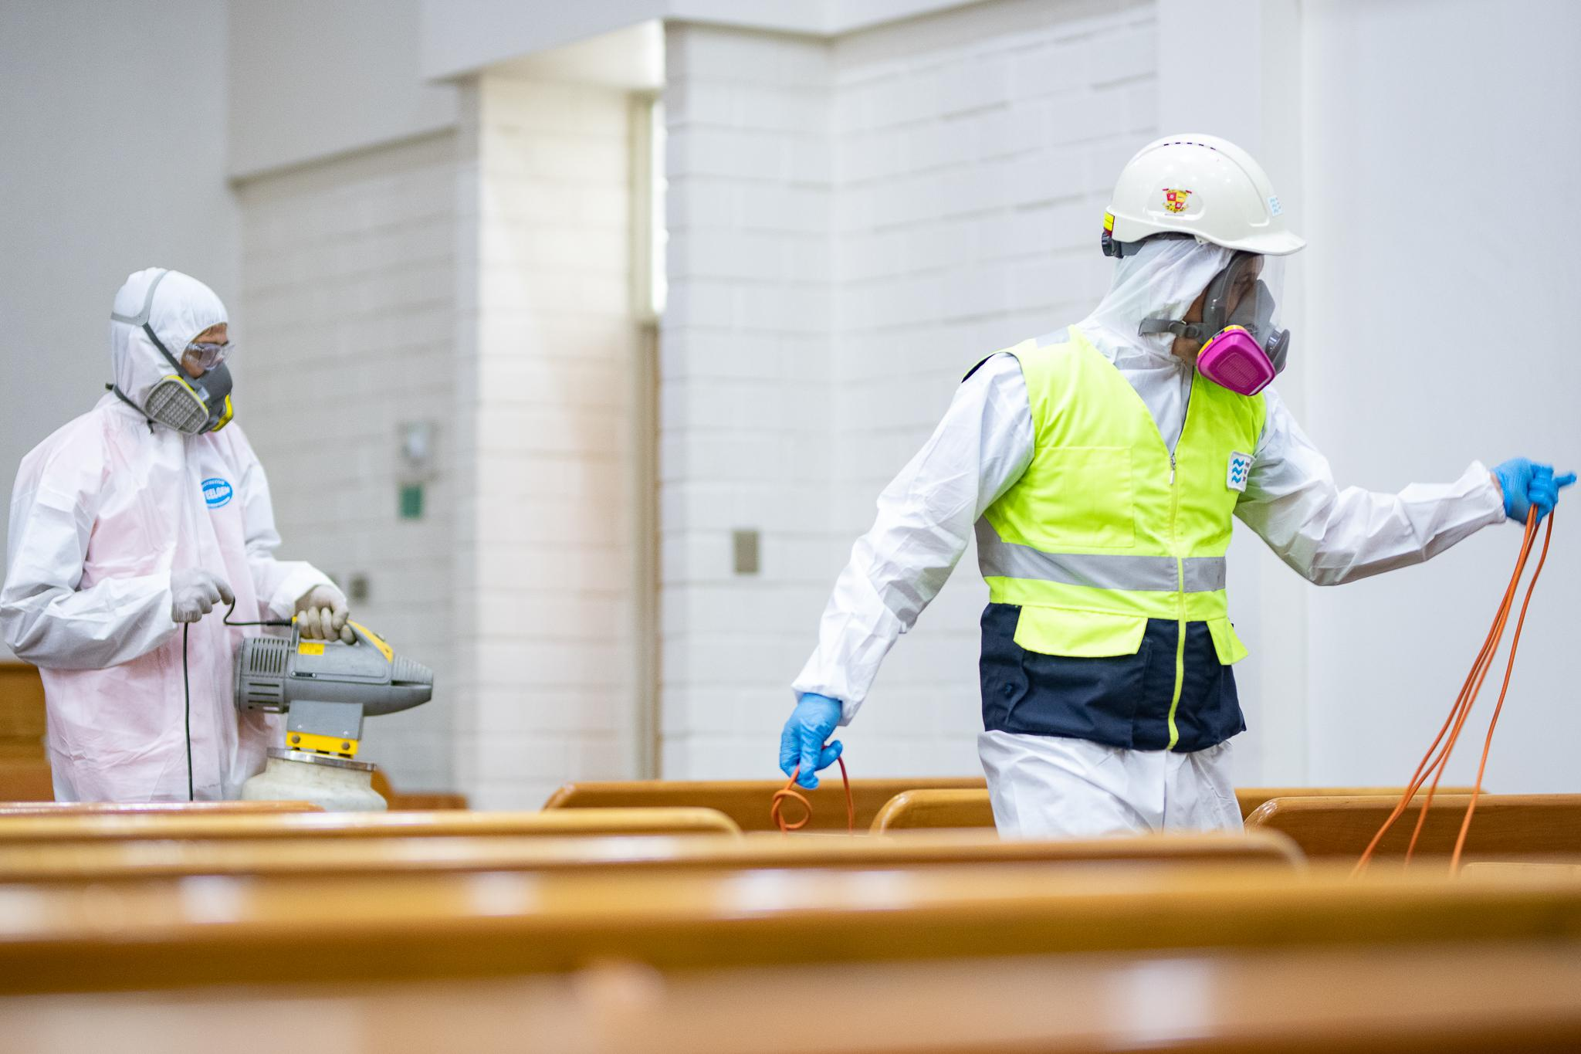
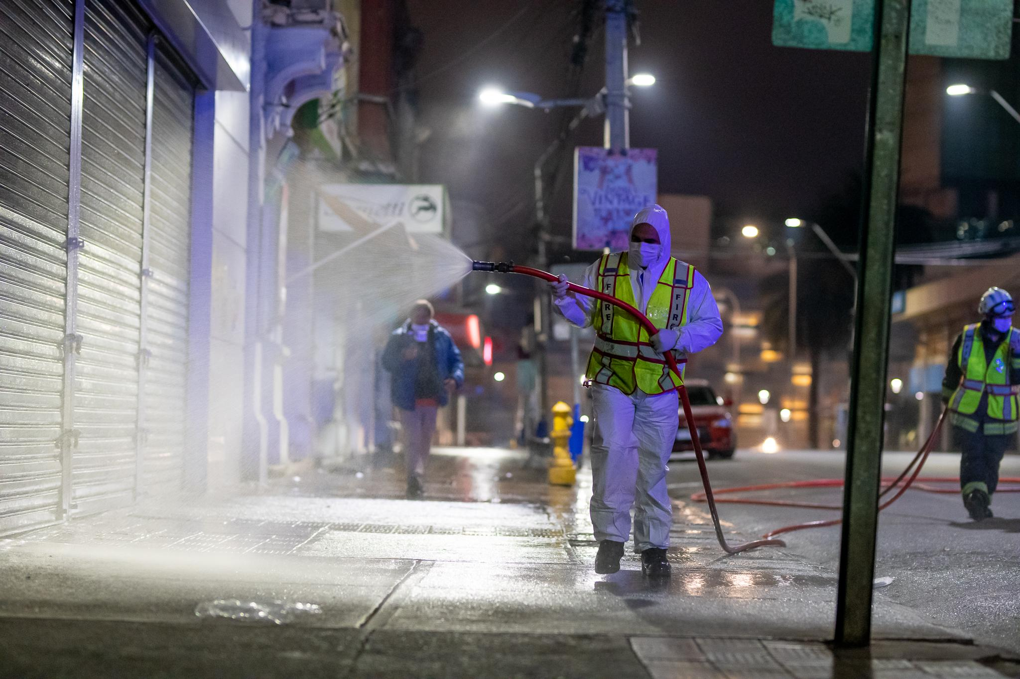
COMUNIDAD
CESFAM BARRANCAS
CALETA PACHECO ALTAMIRANO
HOSPITAL DE CAMPAÑA
S. NOCTURNAS EN LA CIUDAD

Slide 10
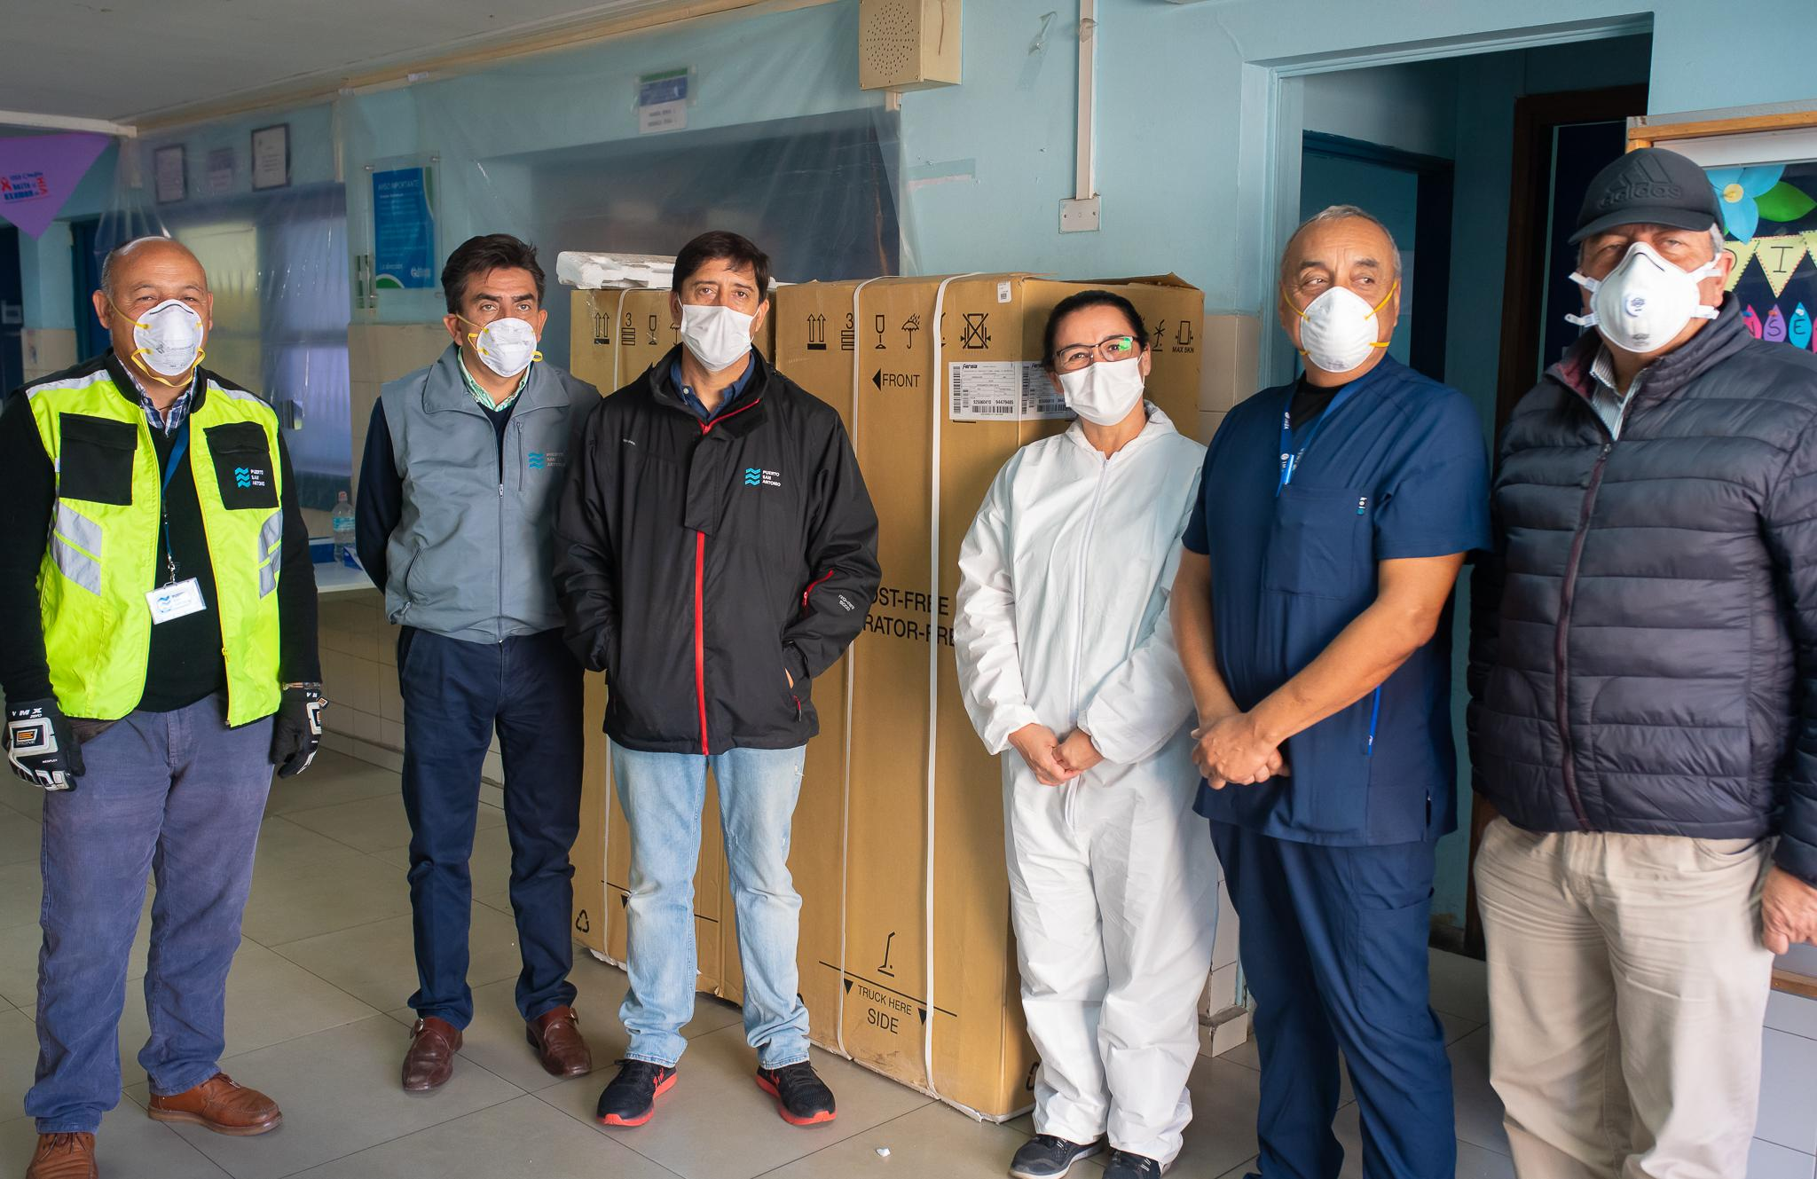
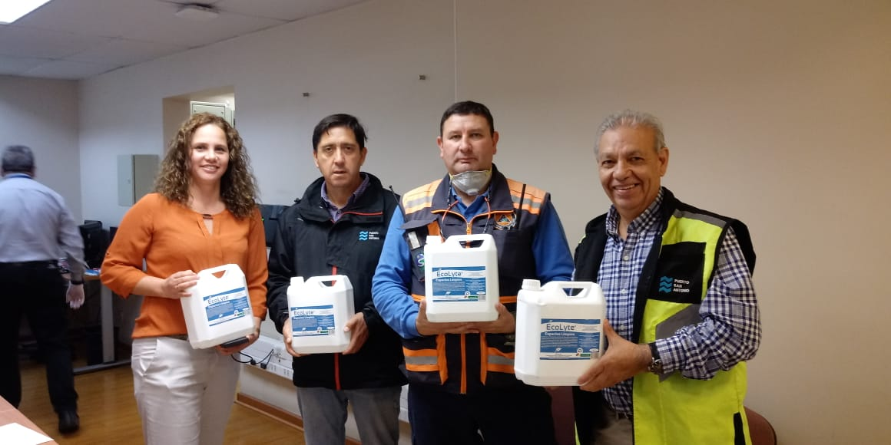
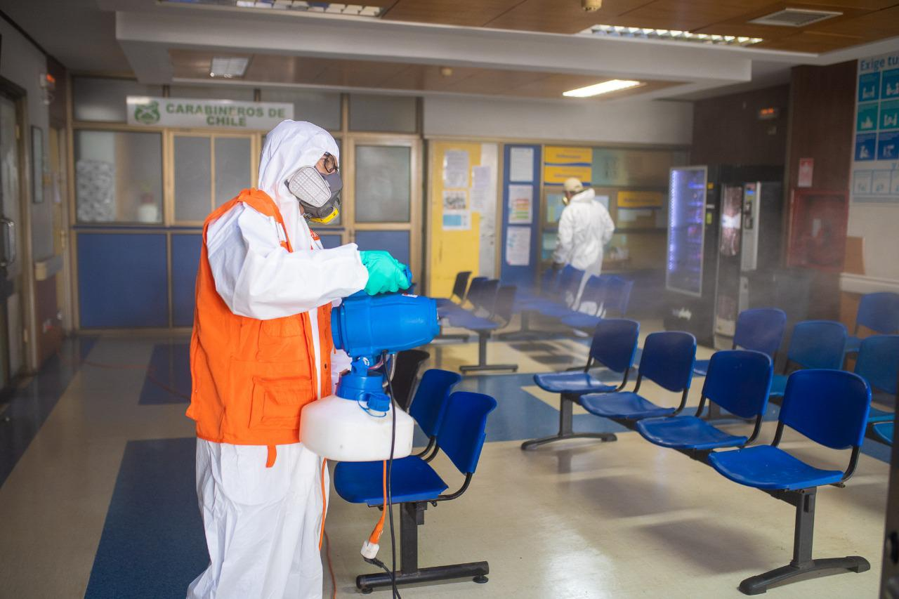
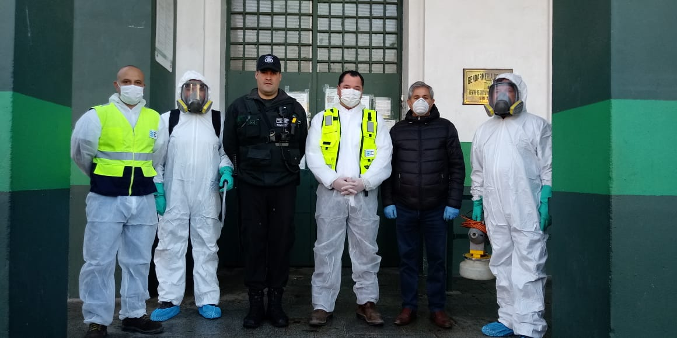
COMUNIDAD
ENTREGA IMPLEMENTOS SANITIZACION A IMSA
AYUDA A CESFAM BARRANCAS
HOSPITAL CLAUDIO VICUÑA
SANITIZACIÓN DE CARCEL

Slide 11
Principales acciones
OPERACIÓN
PORTUARIA
Elaboración de nuevos protocolos con medidas de prevención
Entrega de mascarillas
Teletrabajo para algunos grupos de funcionarios que realizan labores administrativas
Disposición de alcohol gel en distintos puntos de las instalaciones portuarias
Sanitización periódica de los espacios y de todos los equipos usados en los diferentes turnos
Toma de temperatura a toda persona que ingresa al Puerto
Asperjado de camiones en una ruta de acceso al puerto
Protocolo de atención a los buques:
Envío de declaración de salud de toda la tripulación.
Prohibición de desembarque para toda la tripulación
Instalación de un punto sanitizador en el Nuevo Acceso portuario
Vacunación contra la Influenza para trabajadores y transportistas

Slide 12
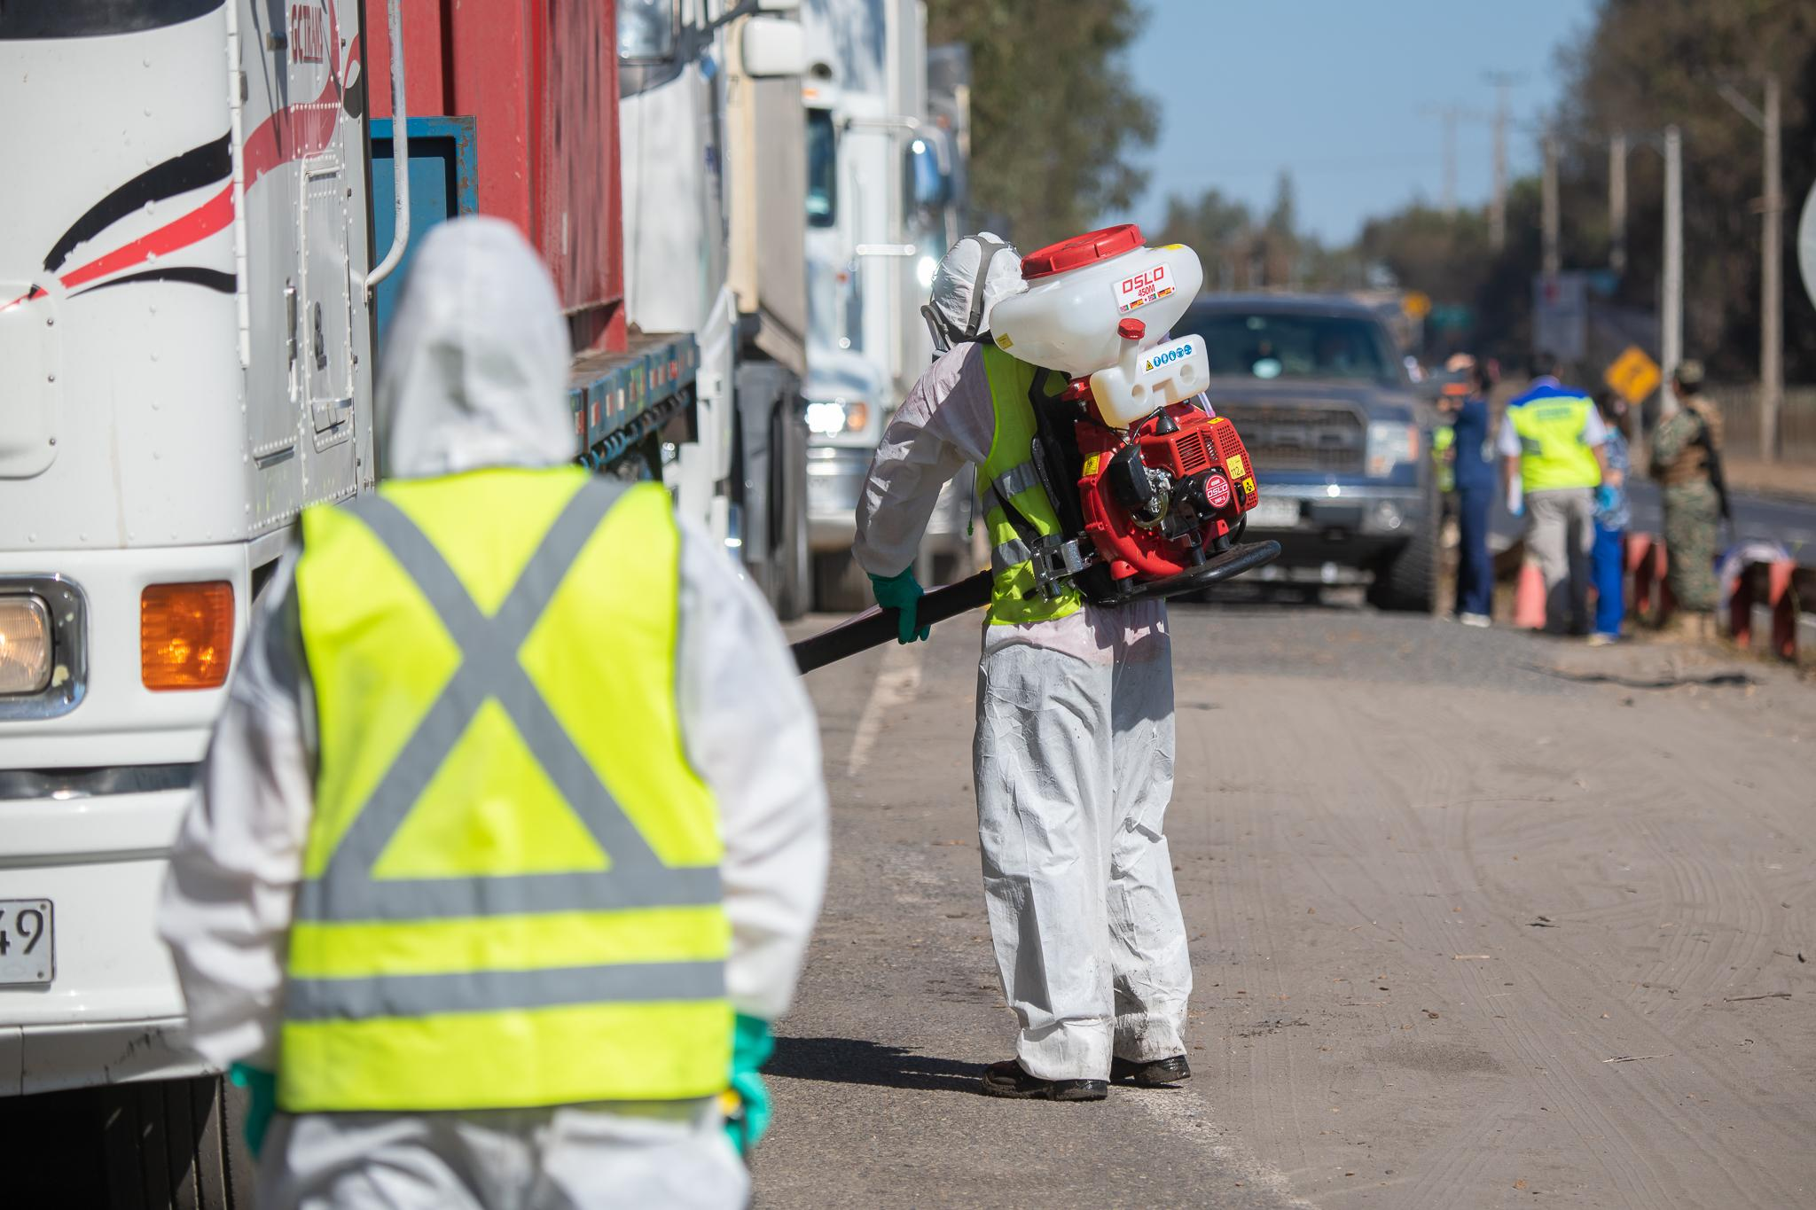
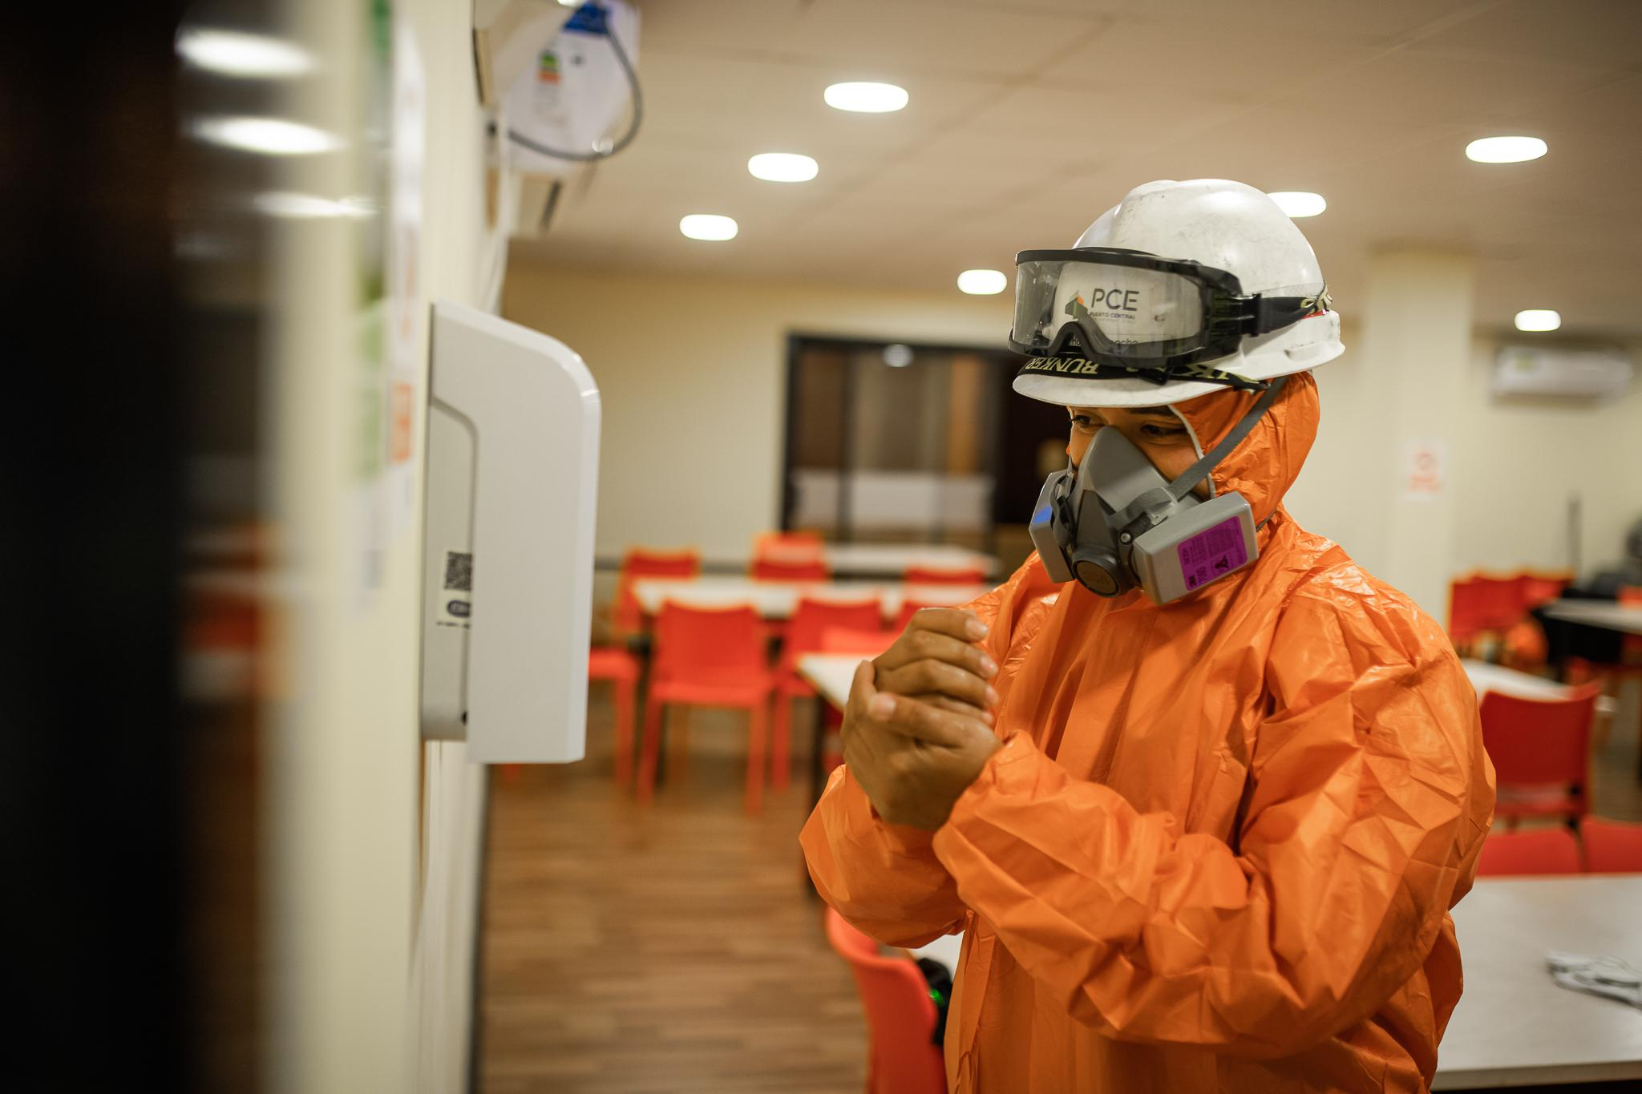
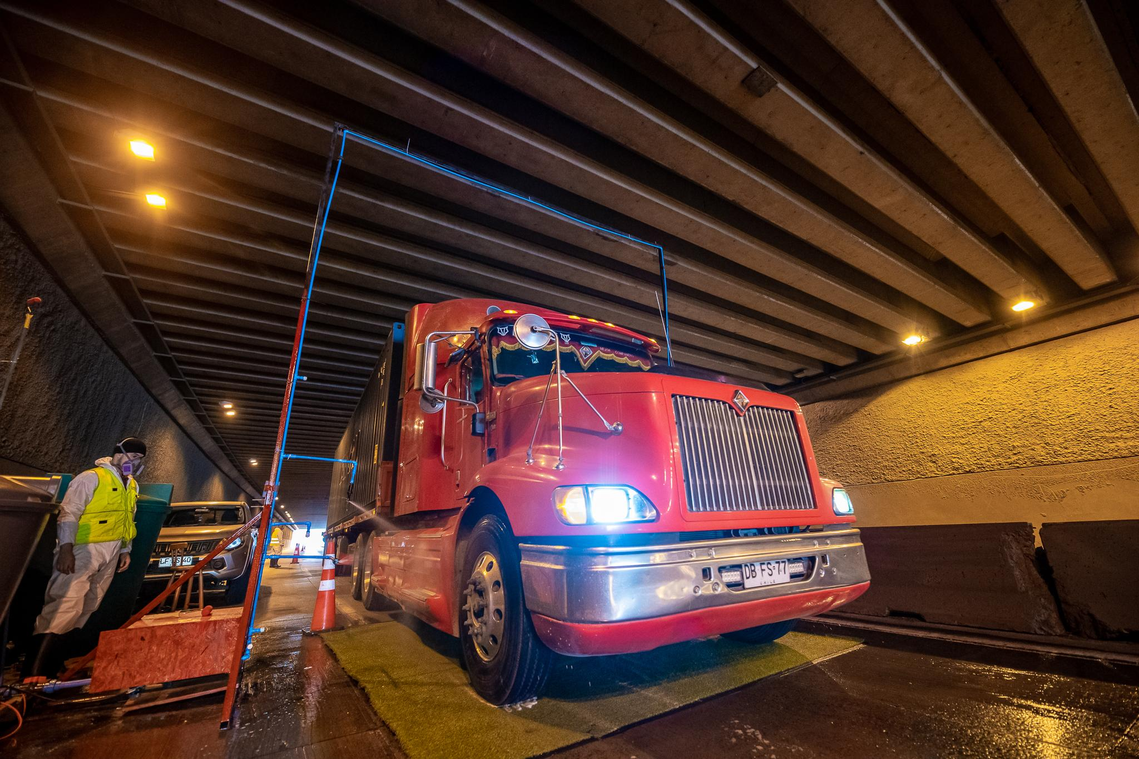
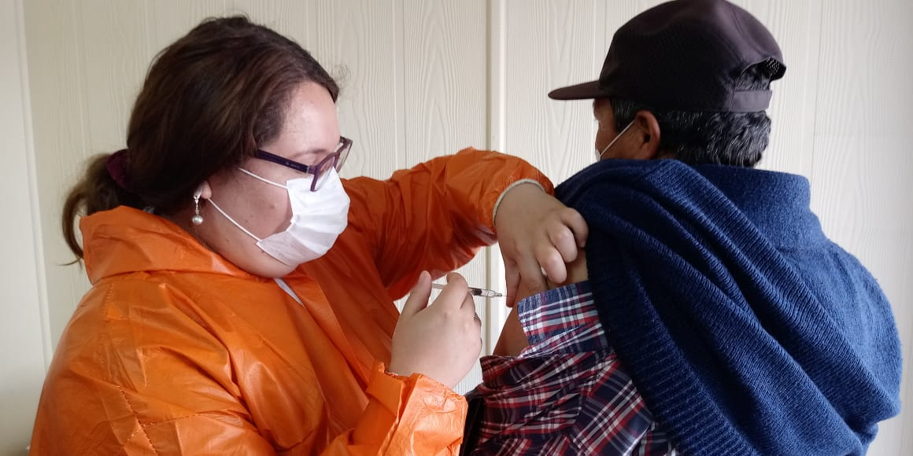
OPERACIÓN
PORTUARIA
ASPERJADO EN RUTA 66
ENTREGA IMPLEMENTOS A TRABAJADORES PORTUARIOS
SANITIZACION TRINCHERA
VACUNACION A TRABAJADORES PORTUARIOS

Slide 13
Qué hemos logrado
Reducción de contagios entre los trabajadores portuarios.
Mantención de las operaciones portuarias, garantizando el funcionamiento de la cadena de abastecimiento que el país requiere.
Optimización de algunos procesos y reforzamiento para velar por el cumplimiento de las medidas adoptadas.

Slide 14
En este tiempo ha sido clave
La coordinación entre el sector público y el privado para actuar a tiempo.
Coordinación con la Autoridad Marítima, la Gobernación Provincial, la Municipalidad de San Antonio, Carabineros, PDI y el Ejército.
Disposición para realizar acciones que no forman parte de la actividad que habitualmente realizamos.
Compromiso de todos nuestros trabajadores portuarios que se han mantenido en sus puestos cuando Chile los ha necesitado.
Coordinación con organizaciones sociales y vecinos para maximizar los beneficios de las acciones implementadas.

Slide 15
6.c Situación Operación PLISA.

Slide 16
Medidas Plan Aumento Capacidades Área Apoyo Logístico
Medida | Objetivo | Fecha Programada | Estado Avance
Antepuerto Alto San Antonio Fast Track | Habilitación 400 Slot para Camiones Exportación Incentiva Agendamiento: Mejorar coordinación de Vialidades hacia Puerto. | 1° Trimestre 2020 | Licitación 1: Declaración Desierta 26-02-2020 Re licitación: Fecha Estimada inicio operación 3° Trimestre 2021
Habilitación Plisa III | Mitiga camiones estacionados en ciudad habilitando área de estacionamiento para 200 Camiones Mitiga camiones transitando por ciudad habilitando lugar Centralizado para entrega guía despacho camiones importación Mitiga impacto ambiental por Retiro operación empresa Comaco | 1° Semestre 2020 | Licitaciones Proyectos: Mayo 2020 Fecha Estimada Inicio operación: 2° semestre 2020
Antepuerto Alto San Antonio Definitivo | Estudio Pre-factibilidad Antepuerto definitivo de Puerto San Antonio para todos los camiones de Puerto San Antonio Actual | Noviembre 2020 | Fecha Inicio Licitación: Mayo 2020 Fecha Termino Estudio: 1° Trimestre 2021 Fecha Estimada inicio operación: 1° semestre 2024

Slide 17
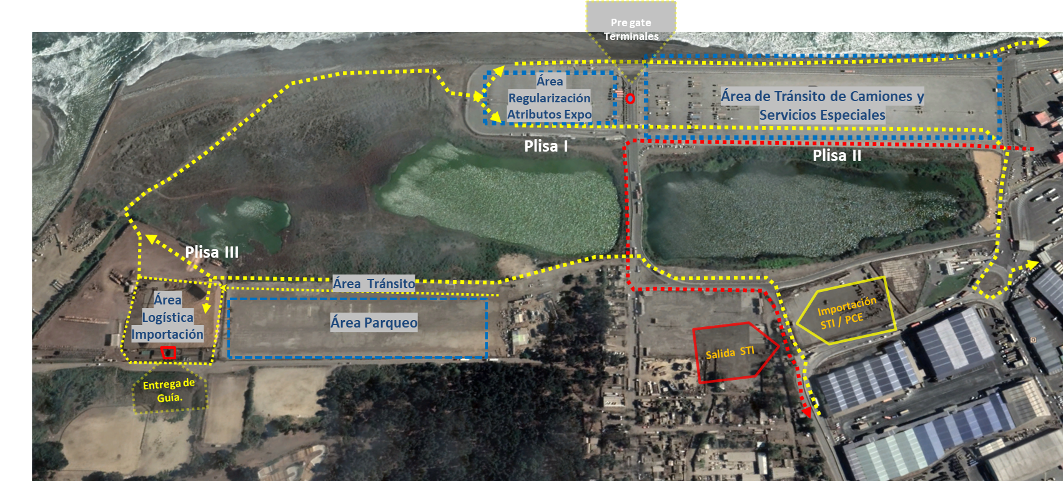
Medidas Plan Aumento Capacidades Área Apoyo Logístico
Área Tránsito Camiones y servicios especiales: son áreas que los vehículos utilizan temporalmente para acceder a los Terminales Portuarios o dentro de Plisa. Eventualmente se utiliza para servicios especiales como acopiar carga de proyecto.
Área Regularización Atributos Expo: área donde acceden los camiones que carecen de algún atributo de ingreso a terminales, esperan su regularización al interior de ella.
Área Parqueo: parqueo comercial (por minuto o por slot mensual)
Área Logística Importación: área disponible para arrendamiento a los Terminales en donde realizarán entregas de documentos y coordinaciones logísticas para retiro carga importación.

Slide 18
6.d Borde Costero Norte.

Slide 19
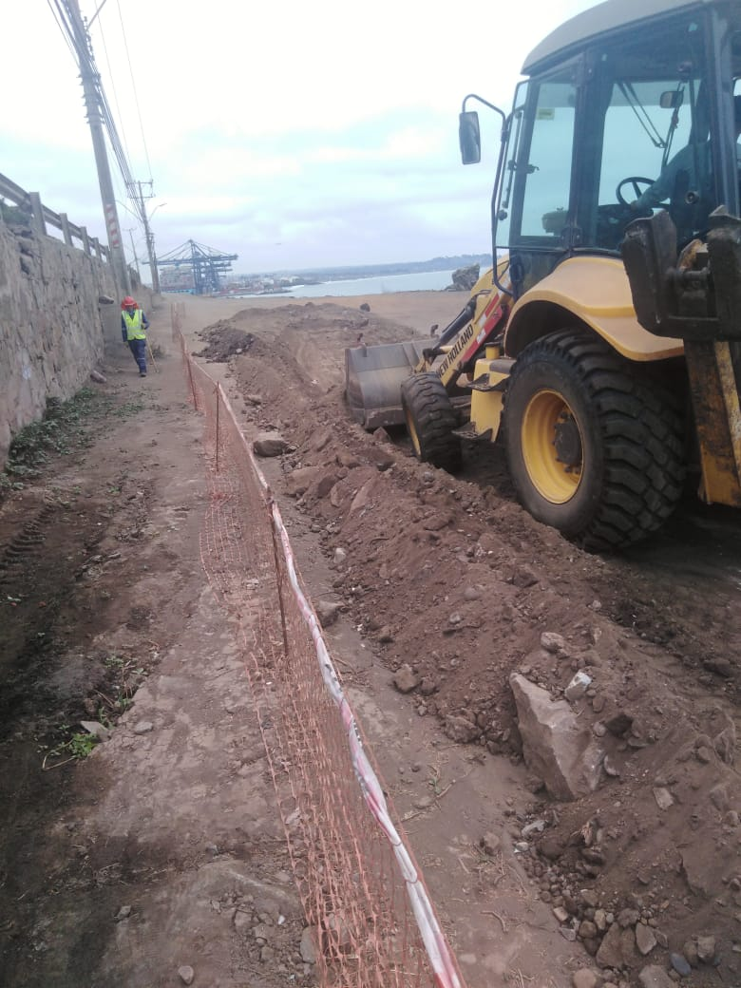
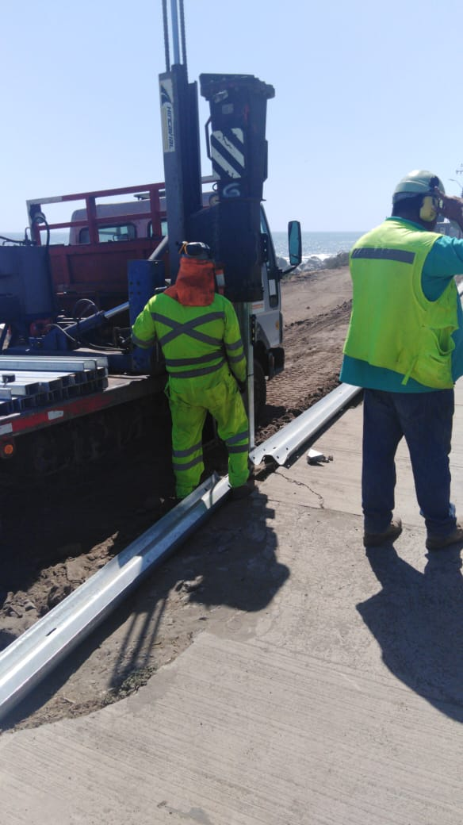
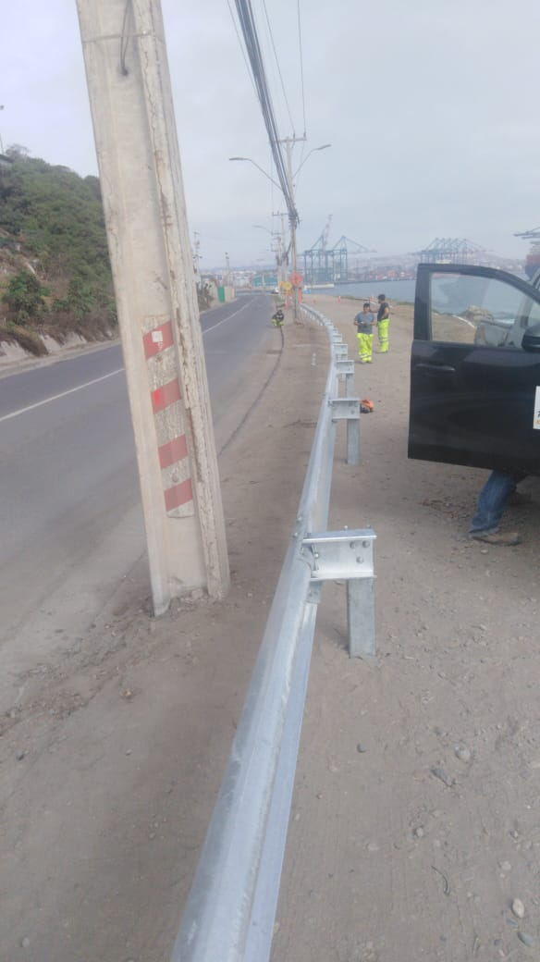
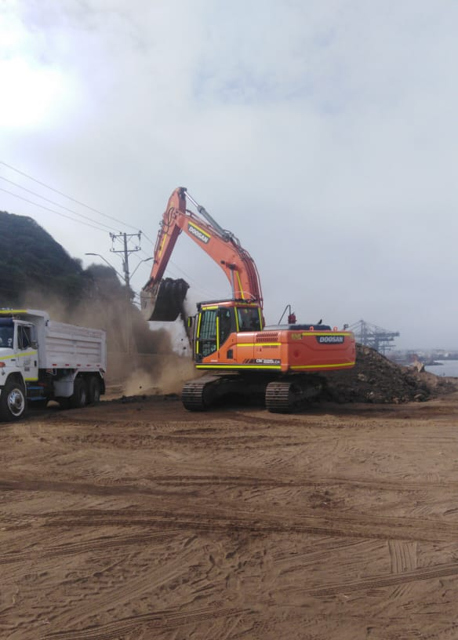
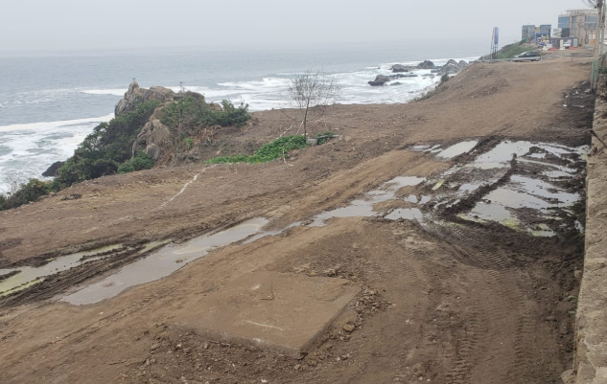
Ejecución Obras Preliminares
Movimiento de Tierra Cierre Perimetral

Slide 20
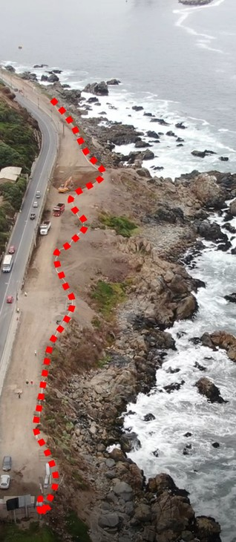
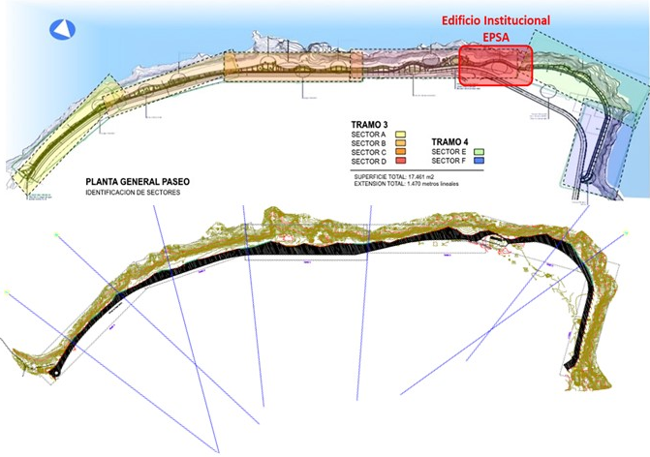
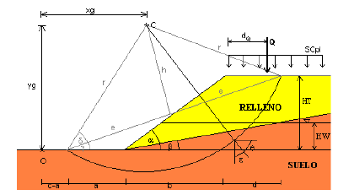
Ingeniería / Licitación
Replanteo en terreno proyecto Análisis de estabilidad taludes conforme mecánica de suelos

Slide 21
Procesos de Licitación BCN
Debido a los ajustes del proyecto de arquitectura y a la problemática de la pandemia Civd-19, implicará modificar los plazos de ambos procesos de licitación en los siguientes plazos estimados:
PP SAI 13-2019 / PP SAI 14-2019
Nueva reunión informativa licitantes (explicación modificación) mayo.
Generación Circular aclaratoria proyecto modificado 1era quincena julio
Recepción Consultas hasta 1era quincena de agosto
Recepción ofertas Sobres N°1 y N°2 y Apertura de Sobre Oferta Técnica 2da quincena agosto
Apertura de sobre N°2 – Oferta Económica 1era quincena septiembre
Adjudicación 2da quincena de septiembre
Comienzo obras Septiembre de 2020.

Slide 22
VIDEO BORDE COSTERO NORTE

